Slide 1
具有属性级协同注意的知识增强推荐模型
A Knowledge-Enhanced Recommendation Model with Attribute-Level Co-Attention SIGIR ’20, July 2020
学号：S320060131
汇报人：朱兴华
2020年12月
大工至善·大学至真

Slide 2




01
研究背景及现状
04
模型评估
02
模型描述
05
总结
03
模型训练

Slide 3
一、研究背景及现状
深度神经网络(DNNs)在计算机视觉、图像和自然语言处理(NLP)等方面取得了许多成功，这带动了许多研究人员引进DNNs来改进推荐系统。在这些深度推荐模型中，注意力机制也被广泛应用于推荐性能的增强。
尽管这些基于注意力的模型已被证明是有效的，但以下问题限制了推荐性能的进一步提高。
某些模型在项目表示上只使用粗糙的注意力，即每个项目都直接由单一的嵌入表示，并基于该嵌入生成用户表示。这种粗粒度的嵌入不能较好地表示用户和项目。
虽然某些结合项目特征（属性）来提高用户/项目表示的表达能力的模型，但它们只在用户表示方面应用了注意力机制。
因此，针对这些问题，提出了一种新的具有属性级协同注意的深度推荐模型，即ACAM，主要有以下贡献：
ACAM更精确地捕获了不同用户/项目属性之间的相关性，同时增强了用户/项目表示，提高了推荐性能。
扩展实验表明，我们的模型优于一些最先进的深度模型，包括以前的基于注意力的推荐模型，这显然证明了合并‘属性嵌入’和‘使用属性级协同注意来协同增强用户表示和项目表示’的有效性。

Slide 4
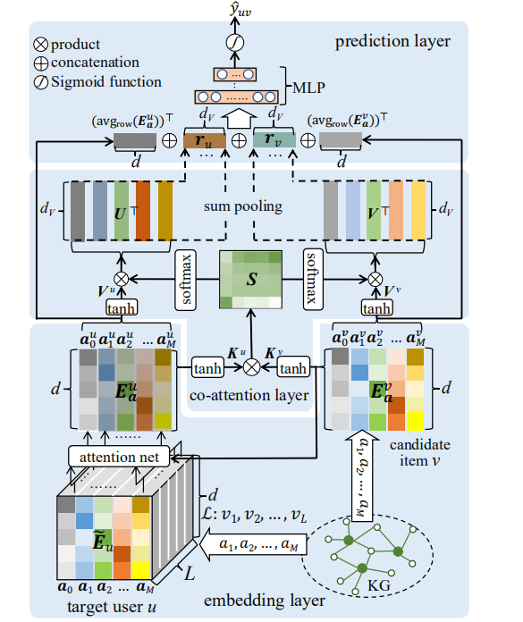
二、模型描述
属性级协同注意的深度推荐模型（ACAM）所处理的任务是隐式反馈的top-n推荐。
为了生成top-n推荐列表，目标用户u应该与每个候选项目v相结合，输入到模型中计算 ，它量化了u喜欢v的概率，即u对v有一个正反馈。
模型架构如左图所示，ACAM分为三层，即嵌入层、协同注意层和预测层。

Slide 5
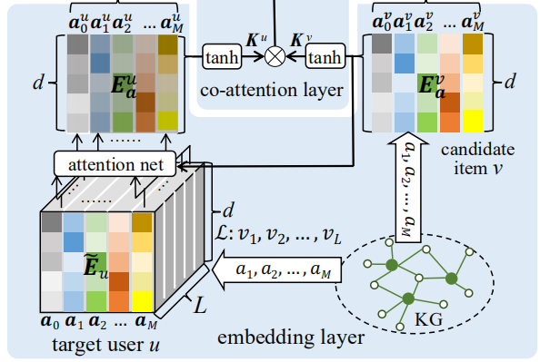
二、模型描述
嵌入层
生成项目表示
从知识图谱中提取项目及其属性,即三元组<h,r,t>（分别表示项目，属性，属性值）。项目(头实体)a₀及其属性 共同嵌入生成一个项目的表示。其中，一个项目的一个属性可能有多个值，既有 ，故项目表示可用 矩阵来表示。
生成用户表示
用 表示用户的交互项目，交互项目
v_{j}表示如上述的 矩阵，故用户表示为如
的‘立方体‘，表示为 。
压缩 。通过一个注意力网络分别对用户u的L个历史交互项目的第i个属性嵌入进行聚合，聚合结果作为用户u的新的第i个属性嵌入。计算公式如下，
其中，FFN(.)表示前馈网络的计算。
这样生成的用户表示因不同的候选推荐项目而变化，已证明比固定用户表示更有助于推荐性能的提高。

Slide 6
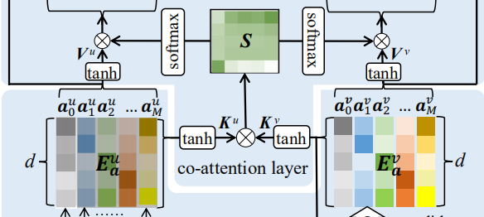
二、模型描述
协同注意层
在这一层，用户表示和项目表示由对称神经结构的协同注意模型增强。
首先，将用户表示和项目表示分别表示如下：
采用非线性转换得到关键字矩阵 和值矩阵 ，表示如下

Slide 7
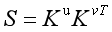
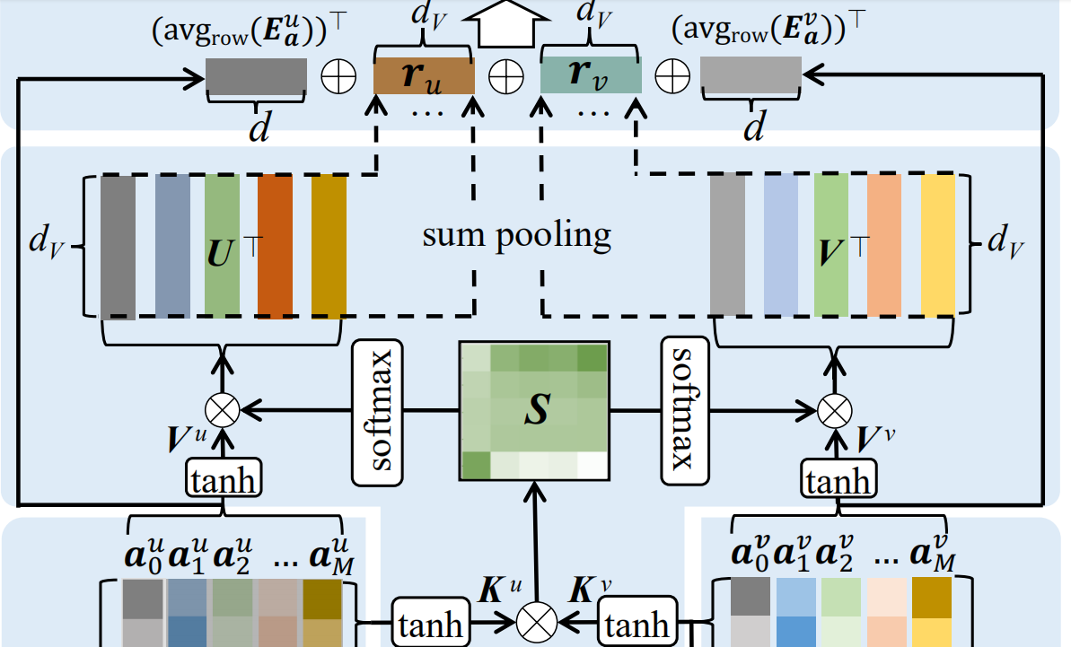
二、模型描述
得到一个co-attention map ， 。每个S_{ij}量化了用户u的第i个属性和项目v的第j个属性之间的密切关系，即 和 之间的关联。
调整所有的u和v的表示如下，
为了减少ACAM中训练参数的数量，在实验中有如下 设置，
最后一个操作是使用sum pooling¹ 将矩阵U，V压缩成u和v的最终表示，如下

Slide 8
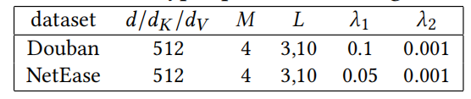
三、模型训练
采用了transH模型学习知识图谱中多对多的关系。
通过最小化以下目标函数来学习ACAM的参数：
其中，y是观察到的用户-项目的交互和负反馈的联合，K是在知识图谱中的三元组。第二项中的头部实体的嵌入h和尾部实体的嵌入t分别为a₀和a_{i}。w_{r}和d_{r}分别是transH中的超平面和转换向量。第三项为正则项，防止过拟合。
部分超参数设置

Slide 9
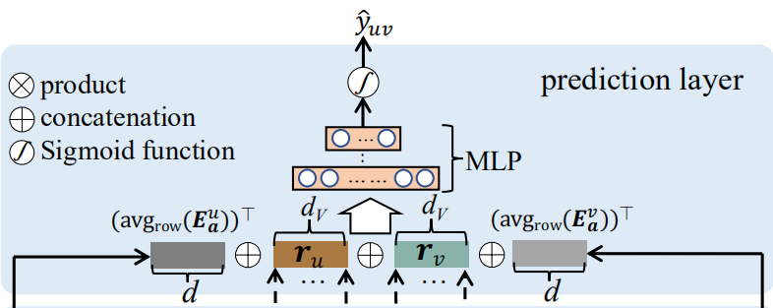
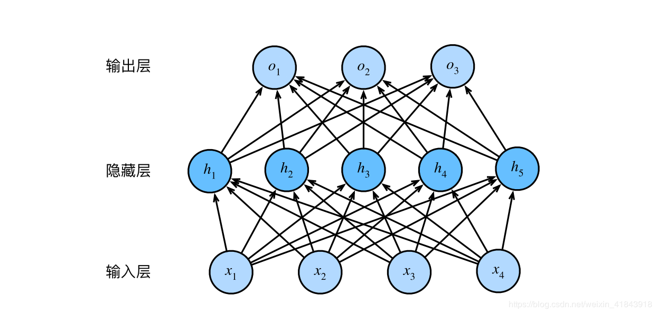
二、模型描述
预测层
最终的分数 通过一个由三层的MLP(多层感知器)计算 。
MLP(多层感知器)是一种前向结构的ANN人工神经网络, 能够处理非线性可分离的问题。

Slide 10
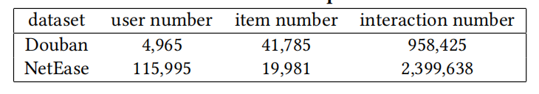
四、模型评估
数据集
采用两个现实的数据集，即豆瓣电影和网易歌曲。选择了四个重要的属性(M=4)，即豆瓣电影的演员、导演、作家和体裁，以及网易云歌曲的歌手、专辑、作曲家和歌词作者。选择了最近的10个交互作为测试集中的正样本，其余的交互作为训练集中的正样本；为每个用户收集负样本，当随机选择负样本时，倾向于那些受欢迎的项目（具有较高的评分或更多的评审），以避免用户仅仅由于对项目的不了解而没有对项目进行评分/评审的情况。在模型训练和预测中，每个正样本与4个负样本配对。
度量标准
HR@n（命中率）、nDCG@n(归一化折损累计增益)和RR（倒数排名）。为了避免统计偏差，所有模型的性能都被统计为3次运行的平均分数。

Slide 11
四、模型评估
比较模型。
NCF：一个基于DNN的推荐模型，由一个GMF（广义矩阵分解）层和一个MLP(多层感知器)组成，其中每个用户和项目只由单个嵌入表示。 NAIS：一个基于注意力的推荐模型，其中只有用户表示被注意机制改善，每个项目都由单个嵌入表示。 AFM：它是FM的一个神经版本，它在成对特征交互层之后添加了一个基于注意力的池化层。 FDSA：这个顺序推荐模型也包含了特征层次表示，但使用的自我注意力机制只改善了用户表示而没有改善项目表示。 RippleNet:它是一个基于知识图谱的的可解释性推荐模型，ACAM与其相比，突出了ACAM在知识（属性）开发的优势。 DIN：导入了各种功能来充实用户/项目表示。但它使用的注意力机制与NAIS相似，仅仅调整了用户表示。

Slide 12
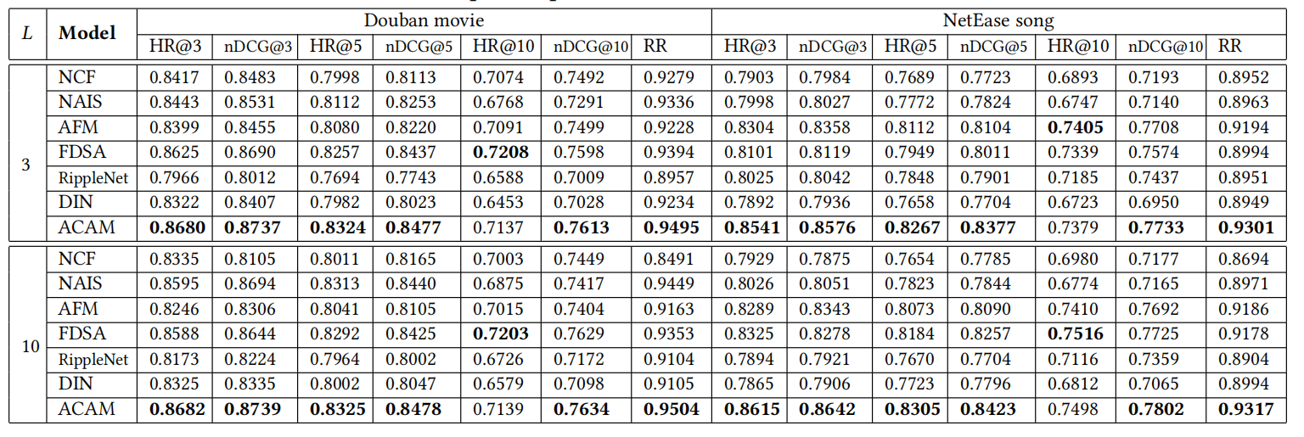
四、模型评估
评估结果
所有模型的top3/5/10性能

Slide 13
五、总结
本文提出了一种新的推荐模型ACAM，即属性级协同注意的知识增强推荐模型，它首先以细粒度属性嵌入来表示用户和项目，然后通过属性级协同注意力模块同时增强用户表示和项目表示。通过我们的扩展实验，证明了这种增强表示有利于性能的提高，本文所提出模型优于最先进的深度模型。

Slide 14

感谢您的倾听

